Slide 1



图书馆数字资源服务
——吉林医药学院图书馆
北京超星集团
刘大志

Slide 2
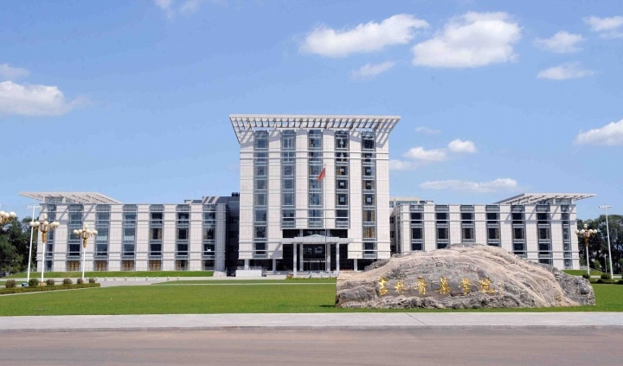
欢迎进入吉林医药学院图书馆

Slide 3






谈恋爱
旅行
奖学金
学生干部
学好一门课

Slide 4









Slide 5
大 事 记
2016
“超星云舟”发布
超星“域出版”工程启动
2015
2008
超星移动图书馆上线
跨库联机检索上线
2007
“超星学术视频”项目启动，至今授课老师已达上万名，视频15万集，时长300万分钟
2006
首创与作者一对一授权模式，至今已达35万
2001
1997
国内首家在线图书馆开通，2000年成为全球最大数字图书馆
压缩技术被中央档案馆、国家图书馆采用
1994
1993
超星集团成立

Slide 6

CONTENTS
1
读秀学术搜索

Slide 7
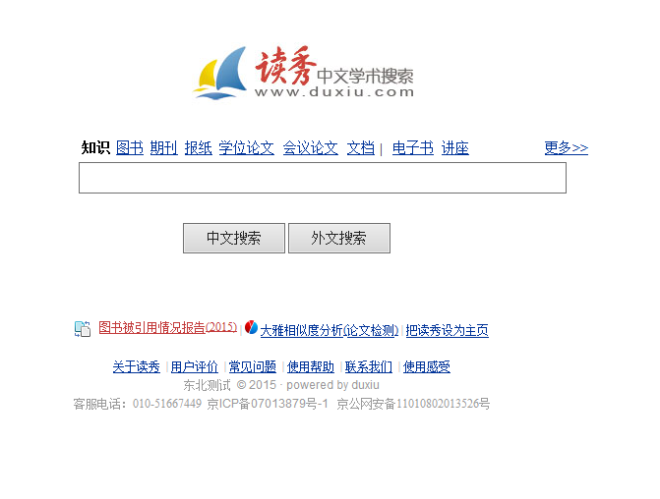

Slide 8
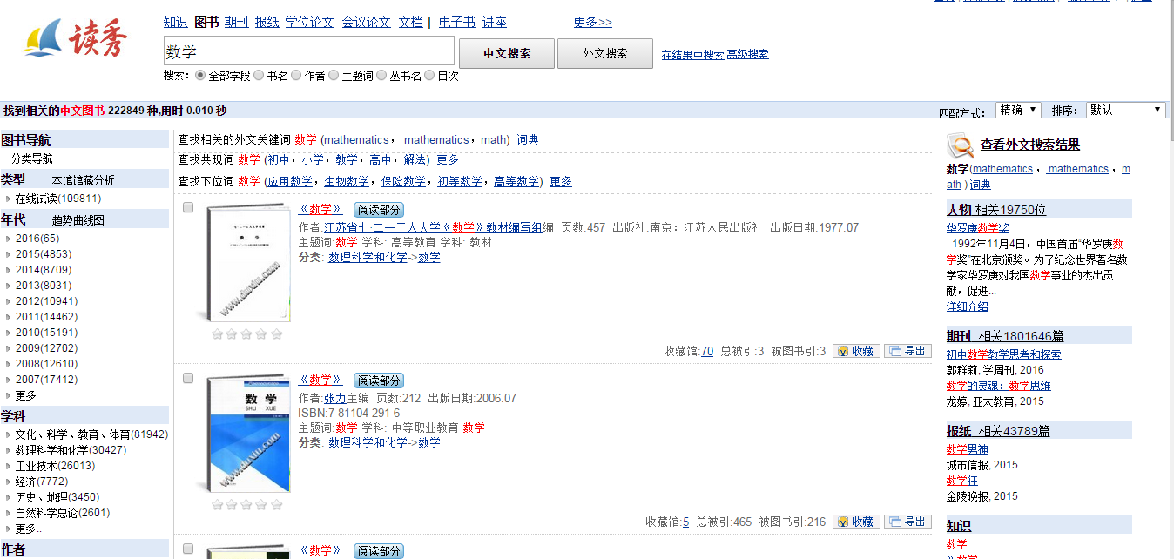
选择检索模式
英文自动翻译
近义词
下位词

Slide 9
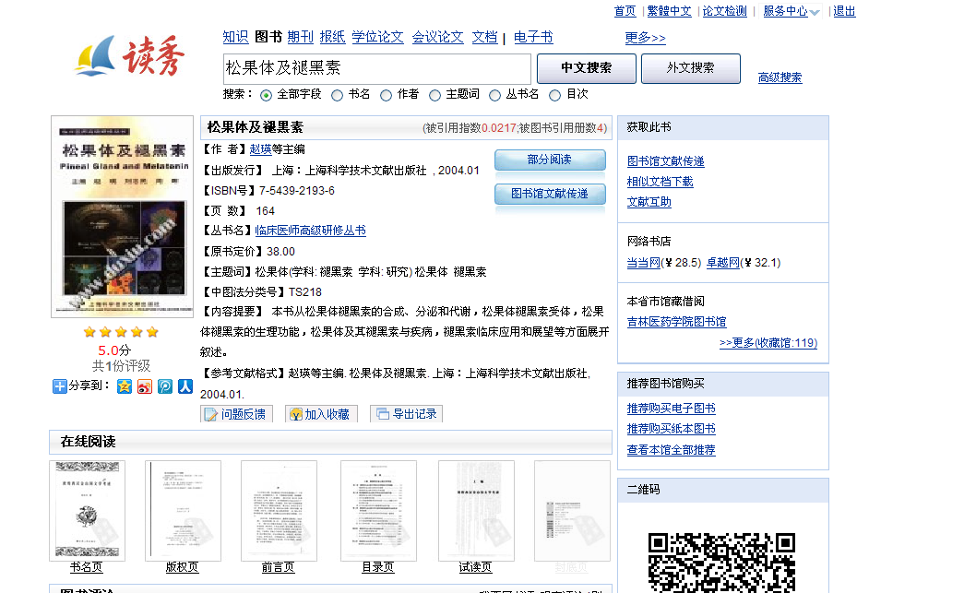
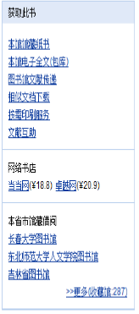

Slide 10
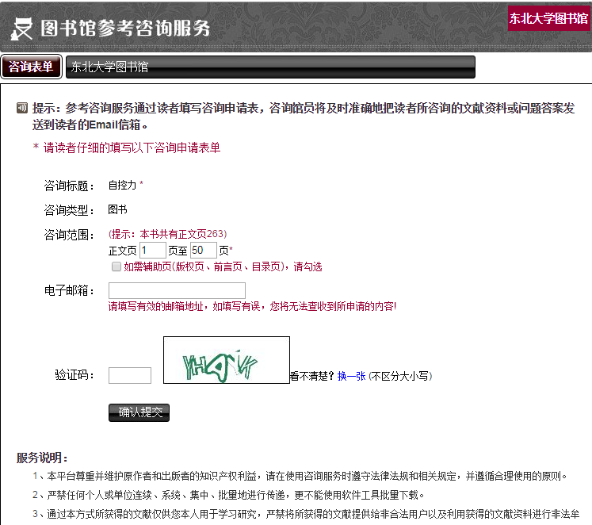
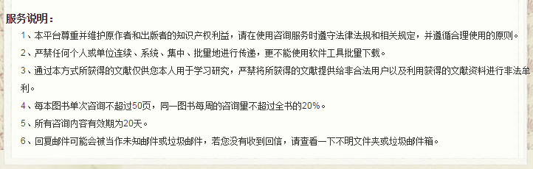
624917065@qq.com
yhayk

Slide 11
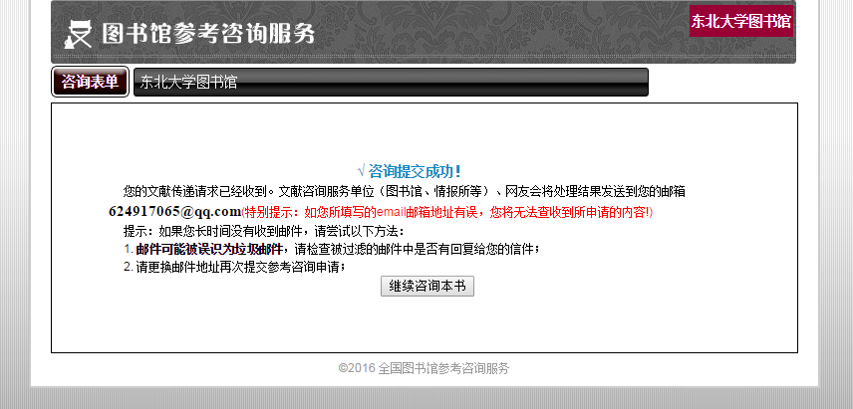

Slide 12

读秀文献传递通过机器自动进行，可以立即获取所需要的资料，没有时间、空间的限制。
读秀的价值在于提供了其所拥有图书自动的文献传递

Slide 13
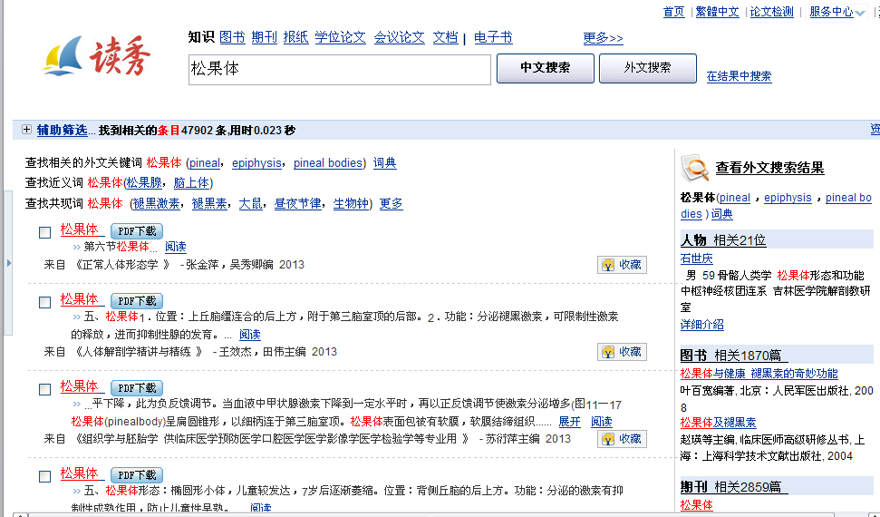


13亿知识全文
点击标题链接下载PDF文档

Slide 14
www.duxiu.com
读秀是把所有图书打碎
以章节为基础重新
整合在一起的海量数据库。
任何一句话（诗词）
任何一幅插图（图表）
都可以在读秀中找到出自哪本书的哪一页。

Slide 15
CONTENTS
1
读秀学术搜索
2
超星发现系统

Slide 16

超星发现系统
ss.zhizhen.com
知识挖掘与数据分析

Slide 17
现在一年全世界所产生的新信息量大约有
4千万万亿（4X10¹⁹）字节
引自Howie DiBlasi的“你知道吗”
2013年全球信息总量突破：
1.9千万亿兆字节
这超过了人类过去五千年的信息量总和！
That is more than in the Previous 5,000 years.

Slide 18











数字资源浪潮
>1万个
数据库

Slide 19
超星发现它是以近十亿海量元数据为基础，利用数据仓储、资源整合、知识挖掘、数据分析、文献计量学模型等相关技术，较好地解决了复杂异构数据库群的集成整合、完成高效、精准、统一的学术资源搜索，进而通过分面聚类、引文分析、知识关联分析等实现高价值学术文献发现、纵横结合的深度知识挖掘、可视化的全方位知识关联。

Slide 20

全面地发现中文资源

Slide 21
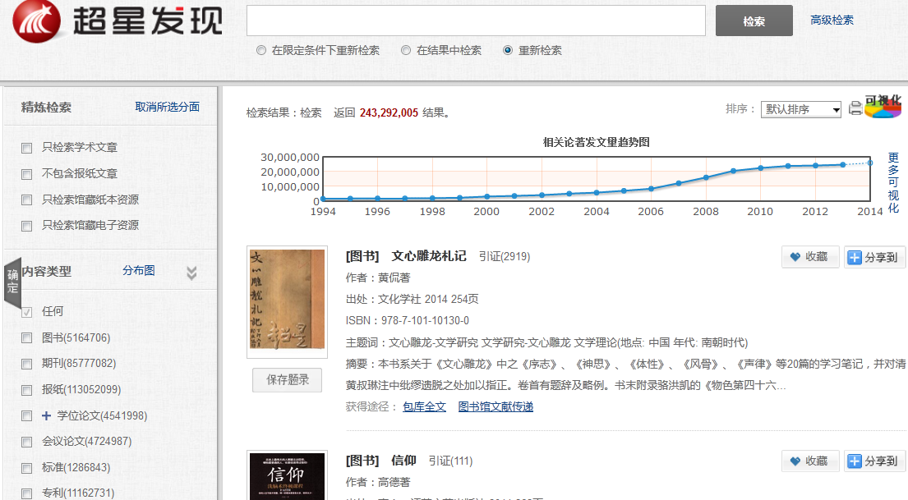










空检索结果：2.4亿条元数据
439万会议论文
489万图书
124万标准
8352万期刊
1011万专利
1.24亿篇报纸
425万学位论文
152万视频
科技成果、法律法规、信息资讯、特色库···

Slide 22
元数据更新：每周两次
每月增加量：200万条以上

Slide 23

精准地发现中文资源

Slide 24
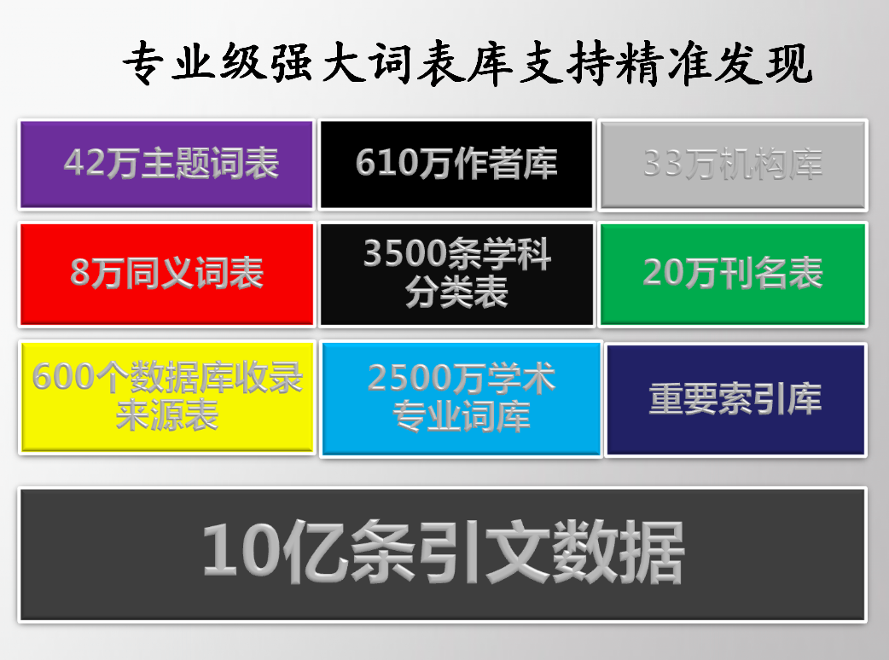

Slide 25
精准+智能模式
支持：学名与俗称、简称与全称、台湾与大陆语、人名与机构的简/全称匹配……

Slide 26
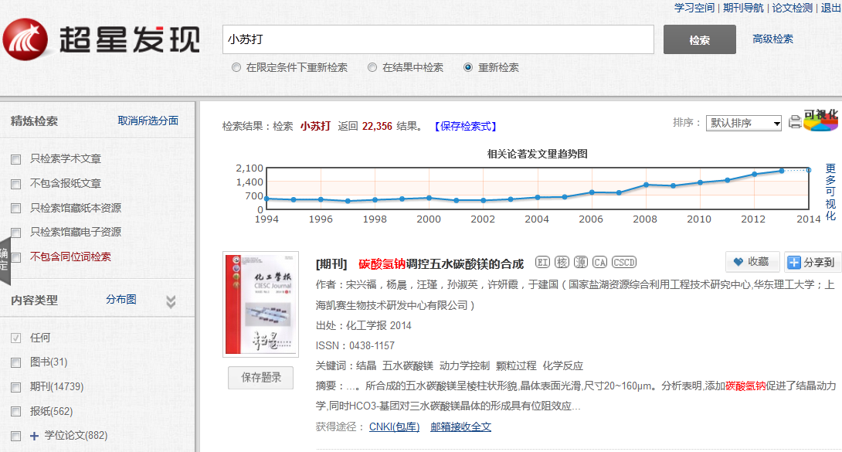

学名与俗称
检索“小苏打”
同时检索了
“碳酸氢钠”

Slide 27
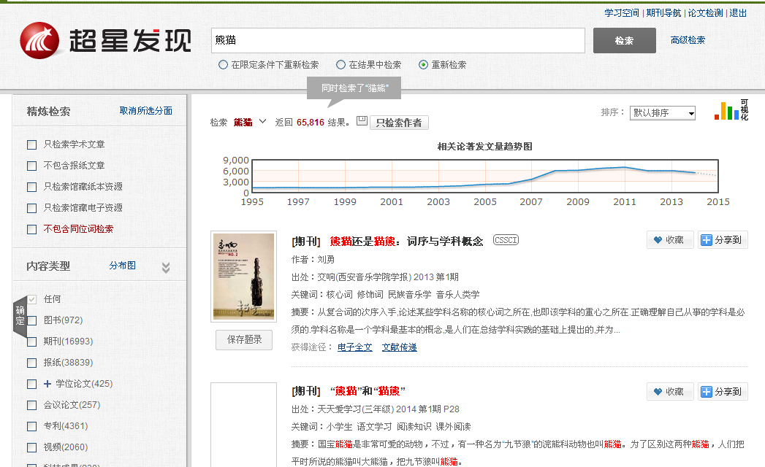
台湾与大陆语

Slide 28

完善的中文引证分析

Slide 29
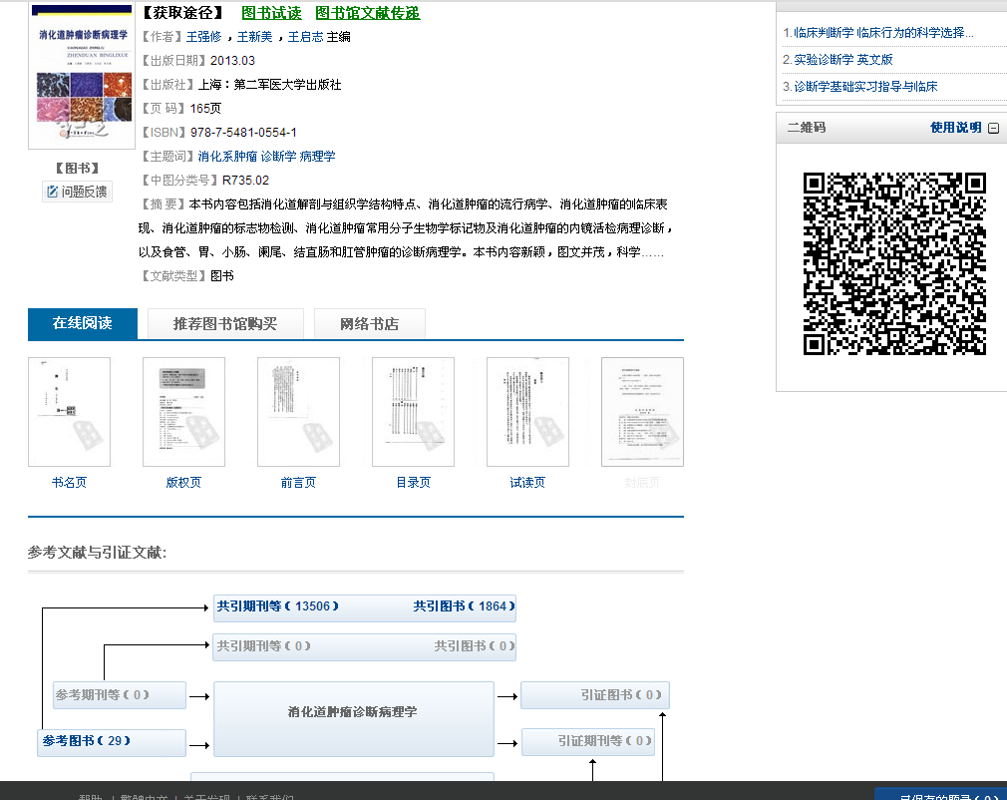

Slide 30
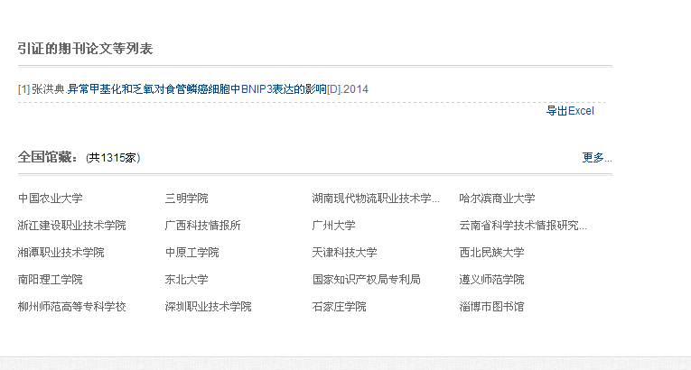
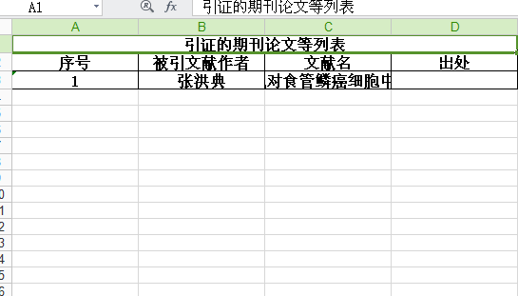

Slide 31

引文分析
实现期刊-期刊到图书-图书、图书-期刊、期刊-图书的引用分析
完善中文期刊引用分析： 8000万篇
提供作者、出版社、刊名、单位、主题词、学科、分类等的引用分析
最终实现图书、期刊、学位论文、会议论文……之间互引的
立体引用关系

Slide 32

灵活的分面分析功能

Slide 33
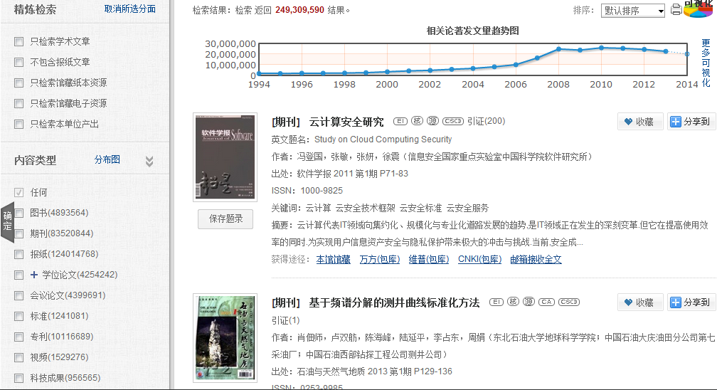

馆藏分面
类型分面

Slide 34
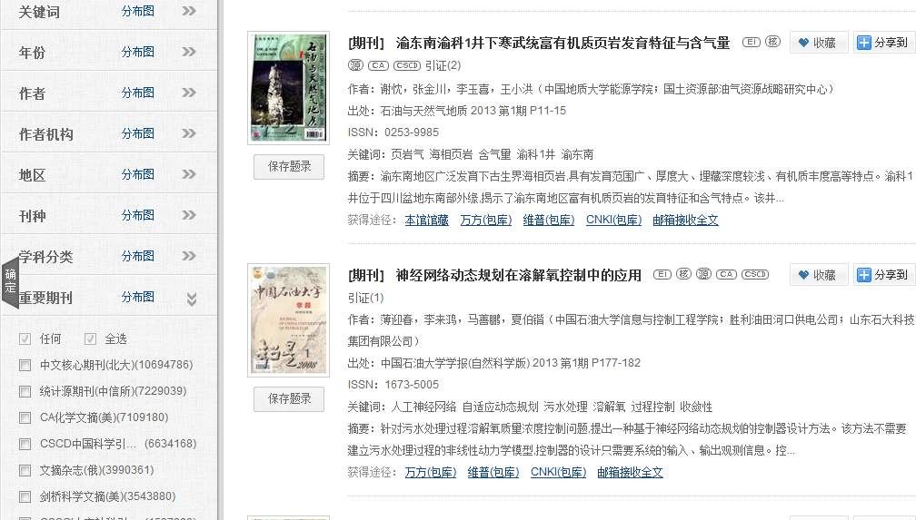





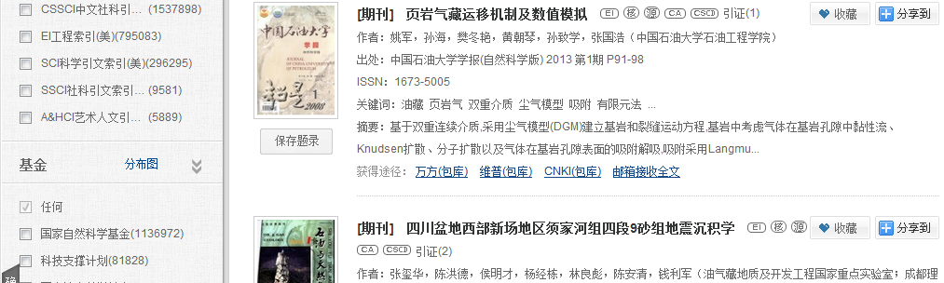

关键词分面
年份分面
作者分面
作者机构分面
地区、刊种、学科等分面
核心期刊分面
基金分面

Slide 35

可视化的知识关联图谱

Slide 36
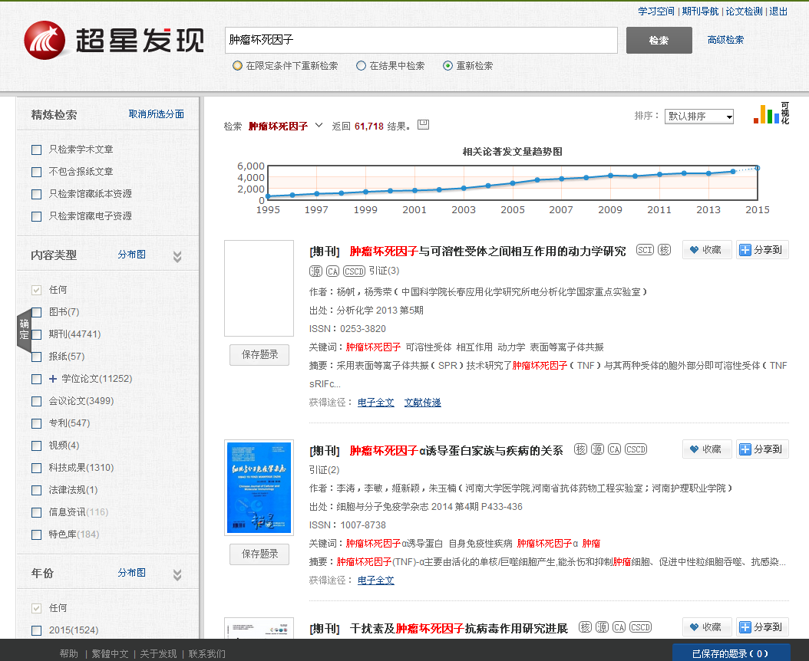

可视化按钮

Slide 37
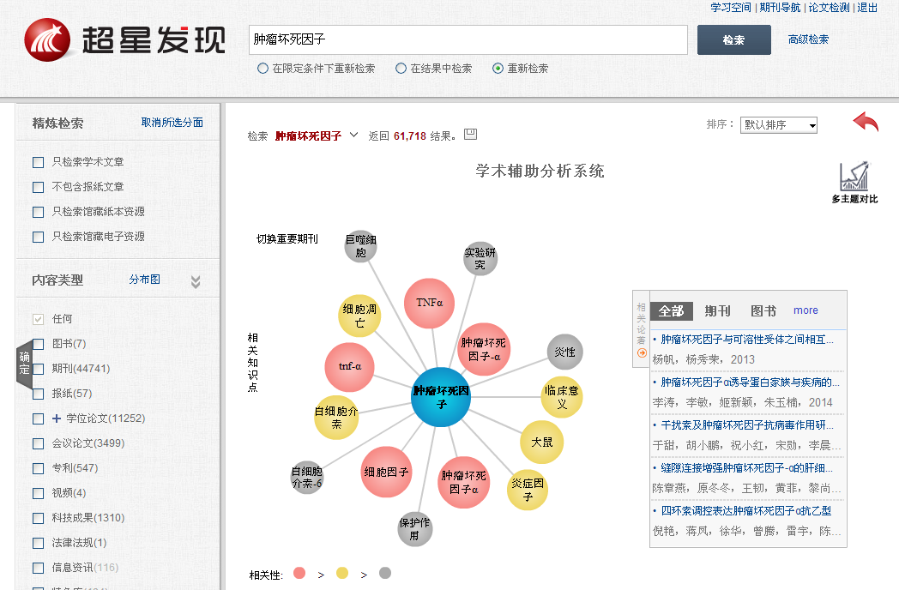
知识点与知识点的关联

Slide 38
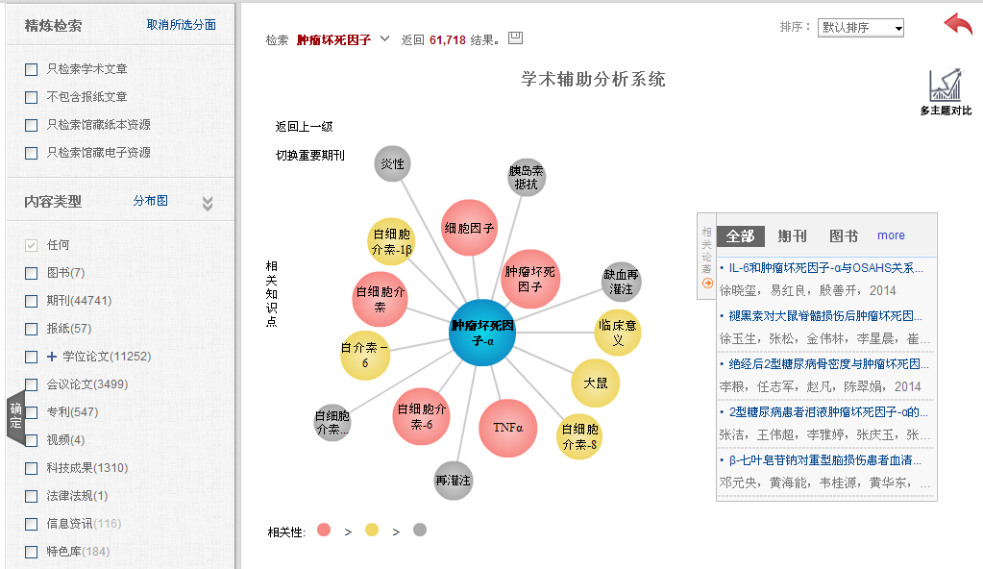
关键词，逐级扩散

Slide 39
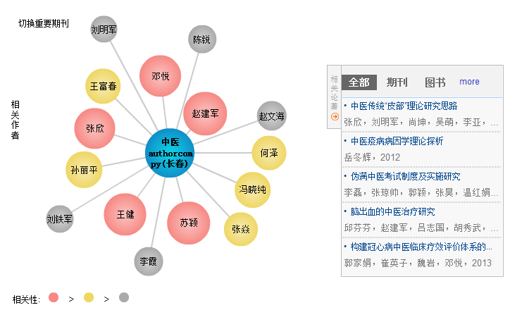
知识点与人之间的关联

Slide 40
知识关联的意义在于发现
人与人、人与知识、知识与知识、机构与人、机构与机构等之间的相互关系。

Slide 41

洞察全局的学术趋势分析

Slide 42
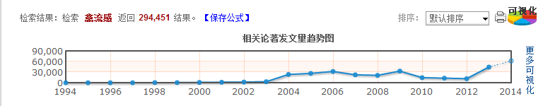
禽流感研究变化趋势

Slide 43
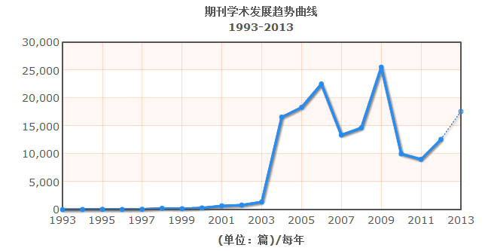
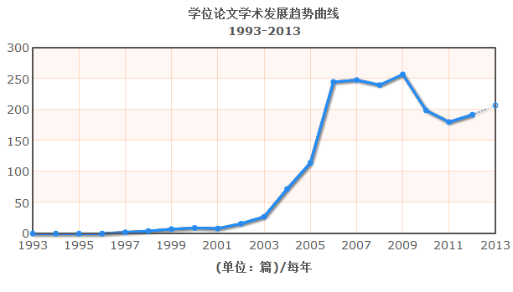
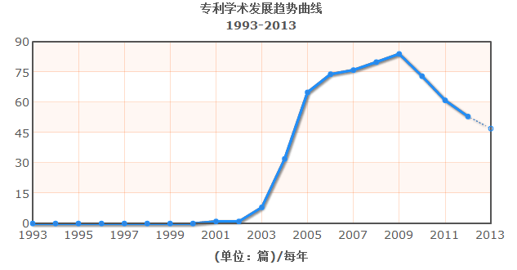
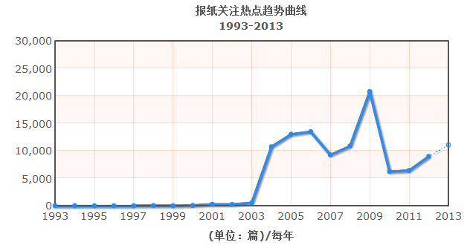
禽流感研究的综合评价

Slide 44
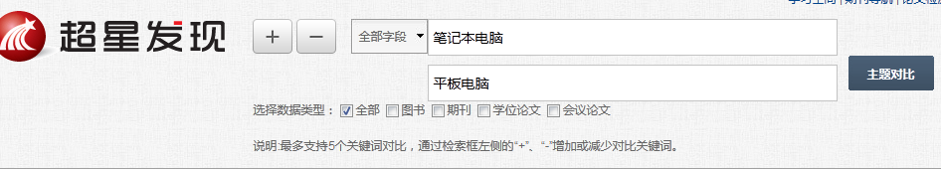
多主题对比
相关技术发展态势分析

Slide 45
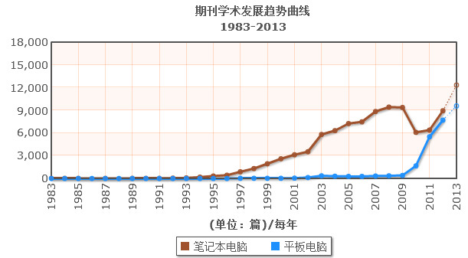
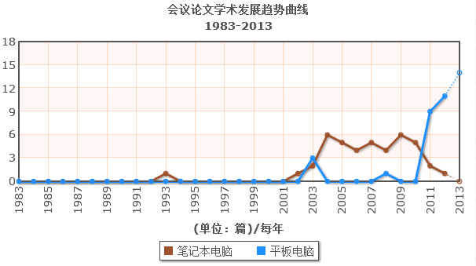
相关技术发展态势分析
笔记本电脑与平板电脑研究的关联分析

Slide 46

无缝对接各类全文获取系统

Slide 47

无缝对接
OPAC : 本馆纸书
数据库: CNKI、万方、维普
读 秀: 图书补缺
百 链: 期刊等文献补缺

Slide 48
CONTENTS
读秀学术搜索
1
2
超星发现系统
3
移动图书馆

Slide 49
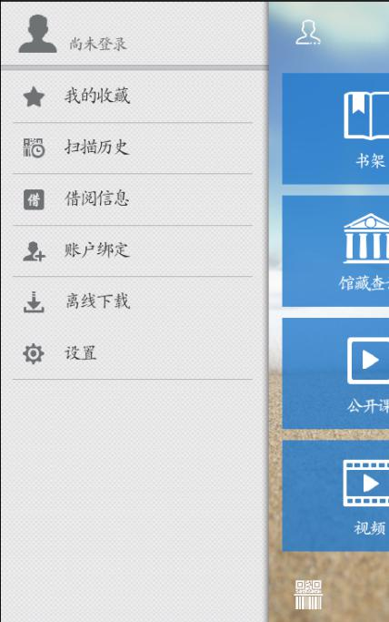
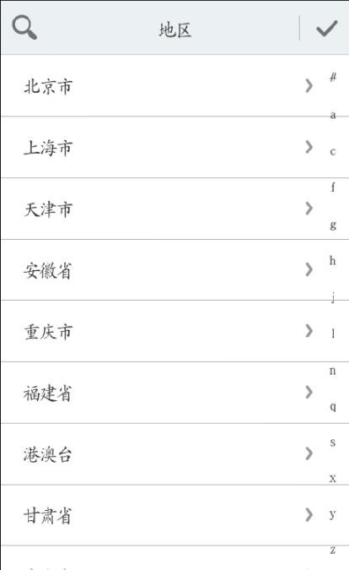
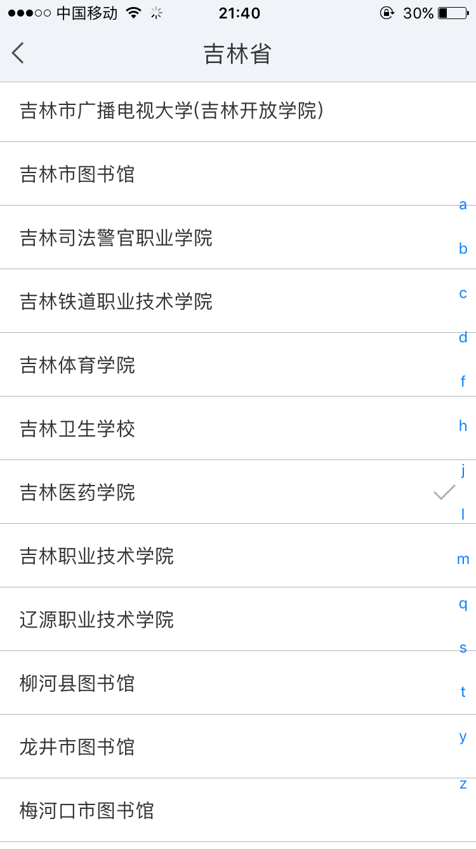
点击左上角人头像进入个人中心，
→选择
→吉林省
→吉林医药学院

Slide 50
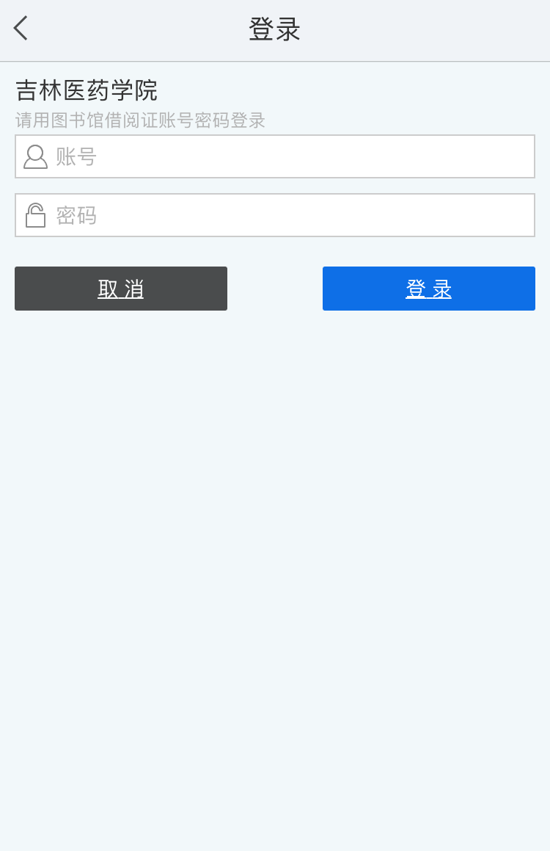
输入帐号及密码，
点击登录，
即可成功进入
超星移动图书馆

Slide 51

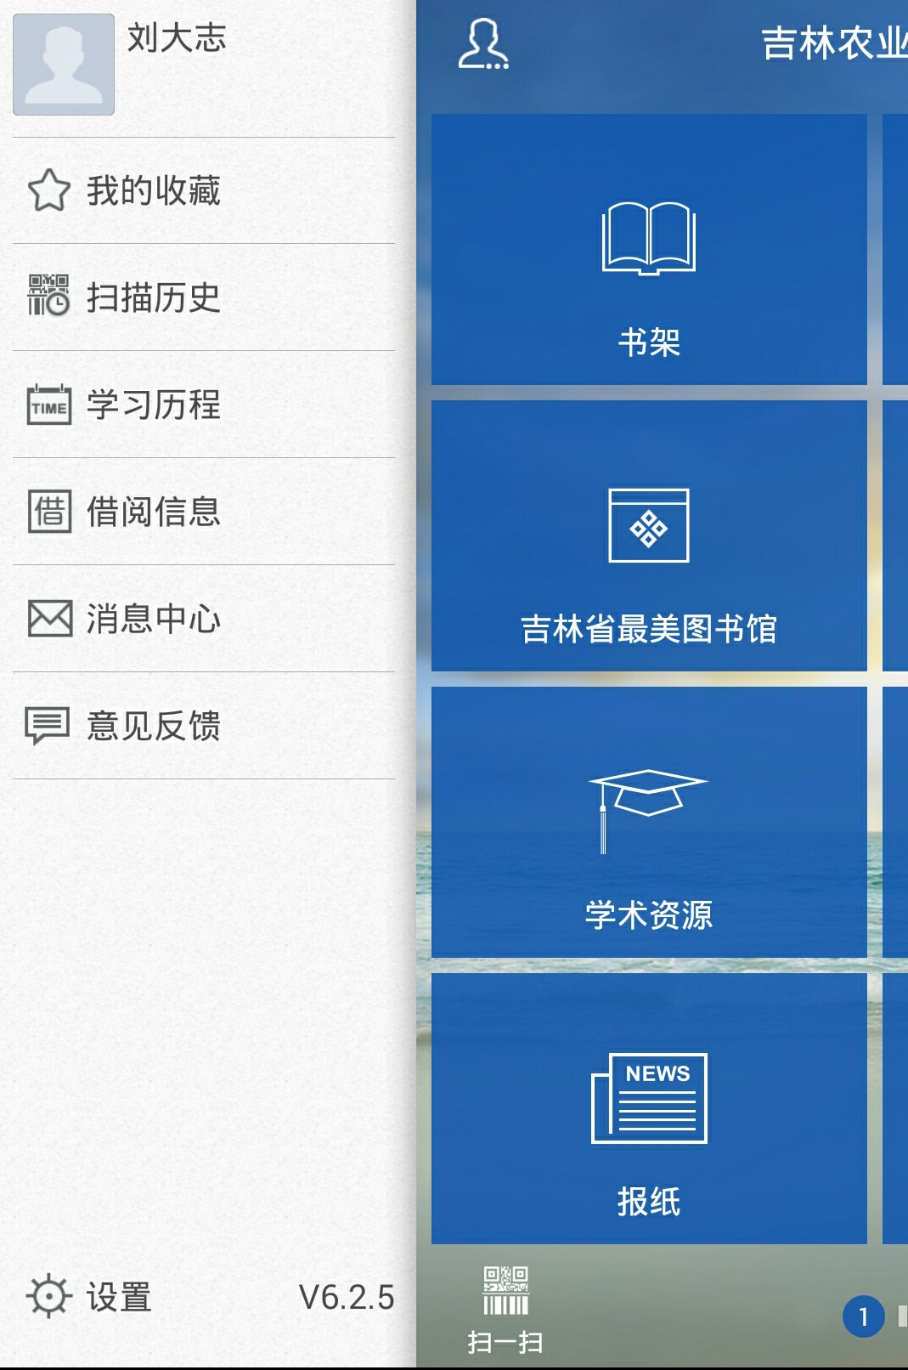
用户登录页面
登录以后可以看到
扫描历史、
学习历程、
借阅信息、
消息中心
意见反馈等操作。

Slide 52
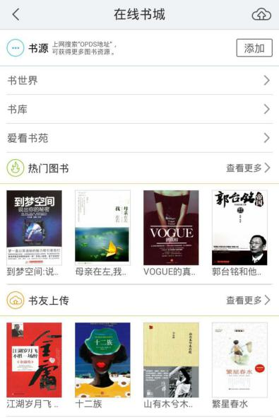
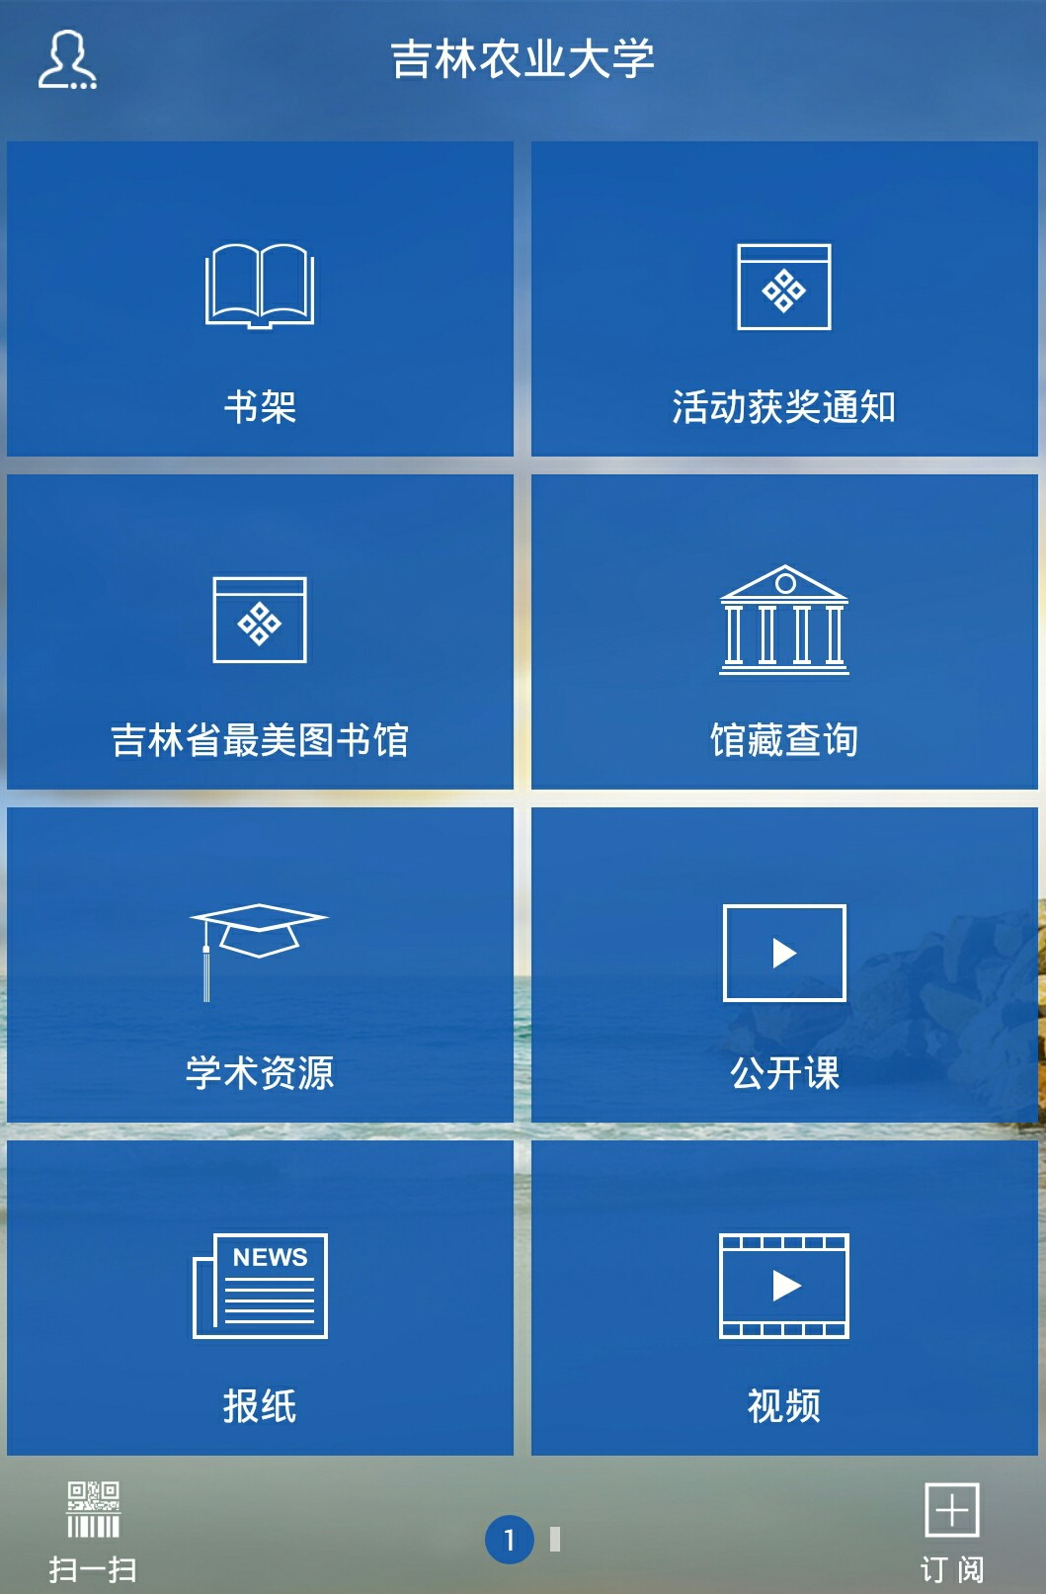

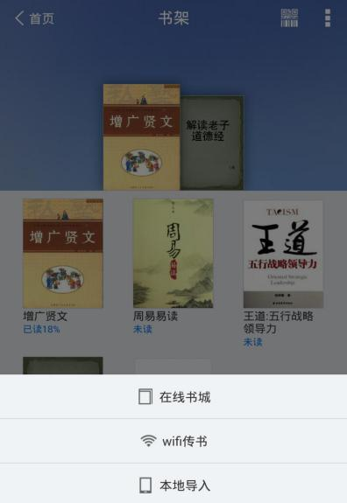
首页功能模块展示

Slide 53

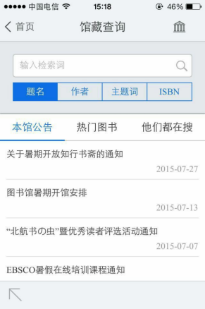
借阅信息模块

Slide 54
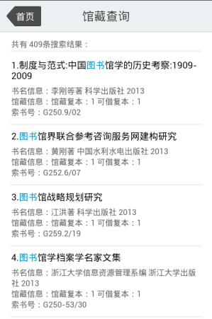
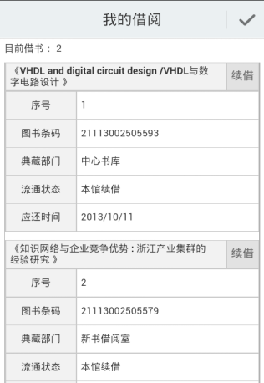
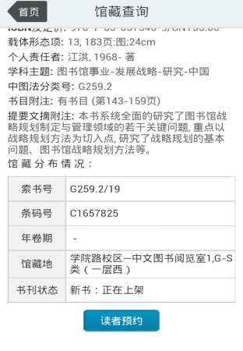
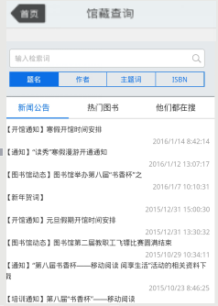
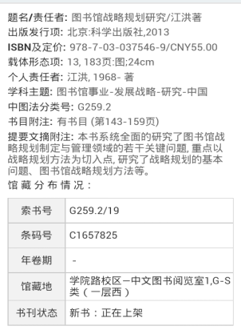
对接纸书opac系统
新闻公告、热门图书、最新消息…
馆藏查询、预约…
个人借阅信息、续借…

Slide 55
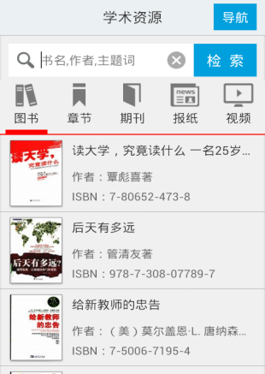

Slide 56
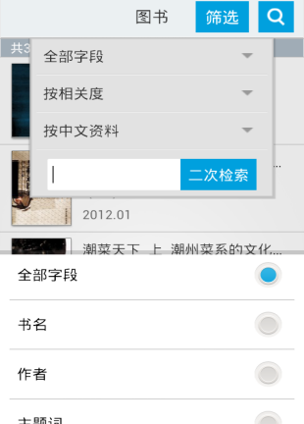
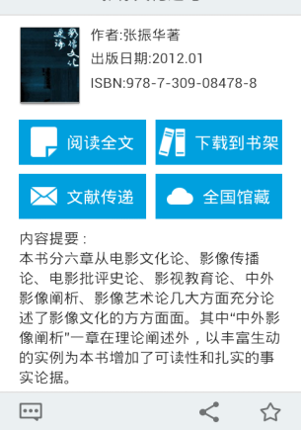
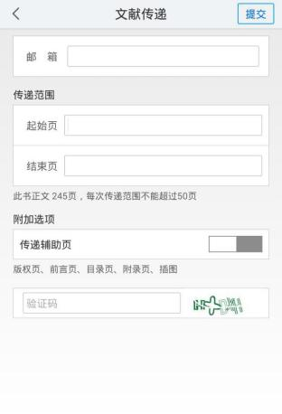

基于元数据的统一检索
图书、期刊、论文等多频道横向搜索
下载、收藏、分享等多种操作方式

Slide 57
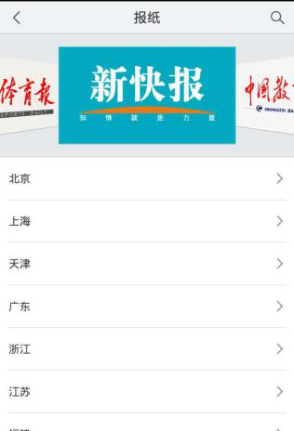

基于元数据的统一检索
图书、期刊、论文等多频道横向搜索
下载、收藏、分享等多种操作方式
报纸的实时查看
丰富的图文混排模式

Slide 58




掌上课堂微学习
公开课
手机通用格式视频，全部支持手机播放，支持下载，均为适合手机使用的微视频。

Slide 59


个性化订阅体验
丰富的内容中心
便捷的订阅方式

Slide 60




高效的条码扫描

Slide 61




专属视听阅读空间

Slide 62
CONTENTS
读秀学术搜索
超星发现系统
1
2
移动图书馆
歌德电子书借阅机
3
4

Slide 63

移动图书馆联机歌德借阅机打造24小时“知识ATM”
Notes:
把书送到每位读者手中，让阅读真正触手可及。

Slide 64


歌德电子书借阅机随扫随读、把书装进口袋
3000本畅销热门图书
01
100本经典期刊
02
每月定时更新替换掉150本
03

Slide 65
拿出手机
扫描图书
选择图书
阅读图书

Slide 66
超星集团亮点产品：
一、超星电子书： www.sslibrary.com
二、读秀学术搜索： www.duxiu.com
三、百链云图书馆： www.blyun.com
四、超星学术视频： ssvideo.chaoxing.com
五、超星发现系统： ss.zhizhen.com
六、大雅相似度分析: www.dayainfo.com
七、歌德电子书借阅机：就在你们图书馆！！

Slide 67
谢 谢 聆 听
超星集团

